Slide 2
Séance d’INFORMATION du 9.10.2012
1- Au niveau FEDERAL (JP Mérot)
2- Canton de FRIBOURG (JD Savoy)
3- Canton de VAUD (GPh. Bolay)
4- Quelques arguments (JF Dupont)
5-Priorité à l’isolation (J.Hempel)
6-Questions /Réponses

Slide 4
Progression annuelle de la consommation totale d’électricité par décennie en Suisse
1960 | 4.60%
1970 | 3.40%
1980 | 2.80%
1990 | 1.25%
2000 | 1.40%

Slide 5
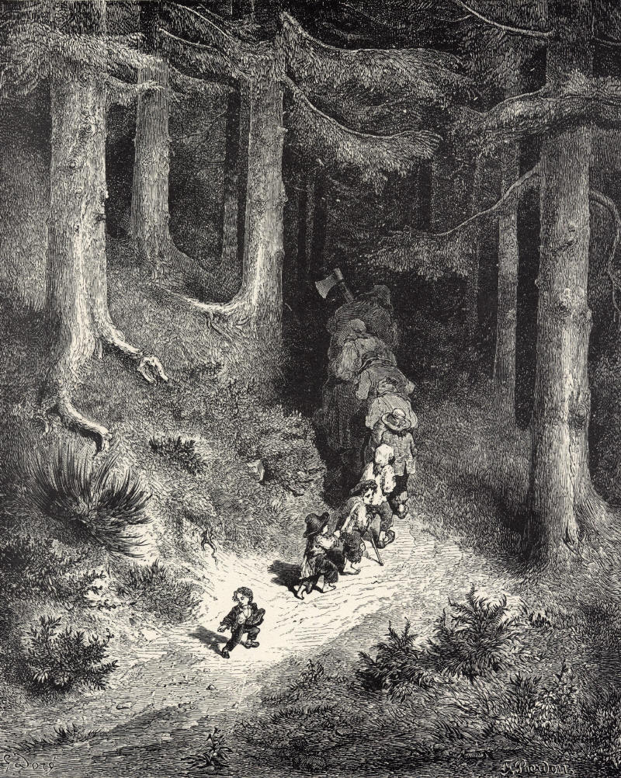

Slide 6
Séance d’INFORMATION du 9.10.2012
Fribourg : www.loi-energie.ch
Référendum contre l’art.15 : 25 nov.2012

